Slide 1
Python语言进阶
第7章 类和对象

Slide 2
目录 CONTENT
7.1 面向对象思想
7.2 类和对象
7.3 属性与方法
7.4 继承与多态
7.5 面向对象应用案例

Slide 3
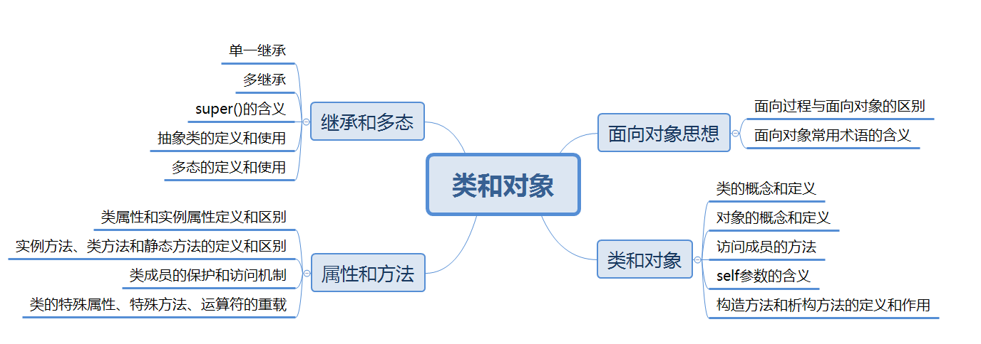
章节结构

Slide 4
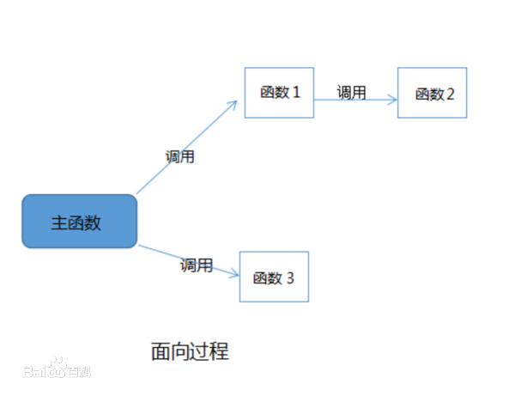
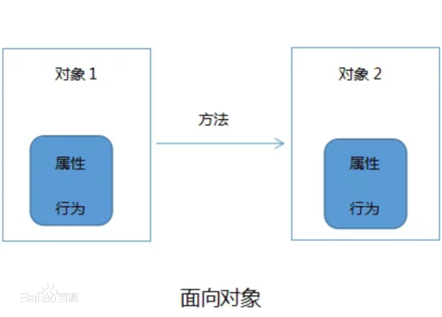
7.1.1 面向过程思想和面向对象思想
“面向过程”(Procedure Oriented,简称PO):是一种以过程为中心的编程思想。
面向过程的程序设计(Procedure-Oriented Programming，简记为POP)
比如以公共汽车而言。
“面向过程”就是汽车启动是一个事件，汽车到站是另一个事件。在编程序的时候我们关心的是某一个事件。而不是汽车本身。我们分别对启动和到站编写程序。
两种编程思想的比较：
面向过程（C语言）
就是分析出解决问题所需要的步骤，然后用函数把这些步骤一步一步实现，使用的时候一个一个依次调用就可以了。
面向对象（python，java，VB）
是把构成问题事务分解成各个对象，建立对象的目的不是为了完成一个步骤，而是为了描述某个事物在整个解决问题的步骤中的行为。
1
2

Slide 5

7.1.1 面向过程思想和面向对象思想
面向过程思想
面向过程，其实就是面向着具体的每一个步骤和过程，把每一个步骤和过程完成，然后由这些功能方法相互调用，完成需求。它主要采用模块分解与功能抽象，自顶向下、分而治之
例如：吃煎饼果子
采用面向过程的思想来实现：
（1）学习摊煎饼的技术
（2）买材料鸡蛋、油、葱等等食材
（3）开始做
（4）吃

Slide 6

7.1.1 面向过程思想和面向对象思想
面向对象思想
面向对象程序设计的关键思想就是将数据以及对数据的操作封装在一起，组成一个相互依存、不可分割的整体，即对象。设计程序的过程就是不断的创建对象、使用对象、指挥对象做事情。
例如：吃煎饼果子
采用面向对象的思想来实现：
（1）找个会摊煎饼的大妈(创建一个摊煎饼大妈的对象)
（2）调用其摊煎饼的技能（行为），把钱作为参数传递进去
（3）返回给我们一个煎饼
（4）吃
从上面的例子可以看出，面向过程强调的是过程，所有事情都需要自己完成；面向对象将过程中的执行者变成了指挥者。

Slide 7
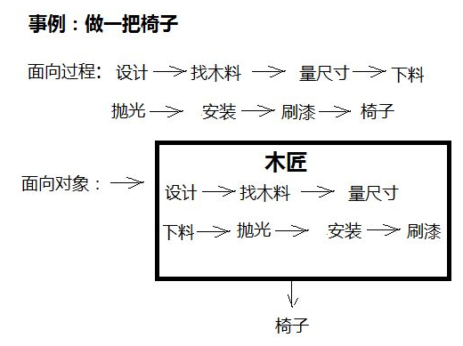
7.1.1 面向过程思想和面向对象思想
总结
面向过程强调的是过程，所有事情都需要自己完成；而面向对象是一种更符合我们思维习惯的思想(懒人思想，我把事情交给别人去做)，可以将复杂的事情简单化（对使用者来说简单了，对象里面还是很复杂的），将我们从执行者变成了指挥者，角色发生了转换。

Slide 8
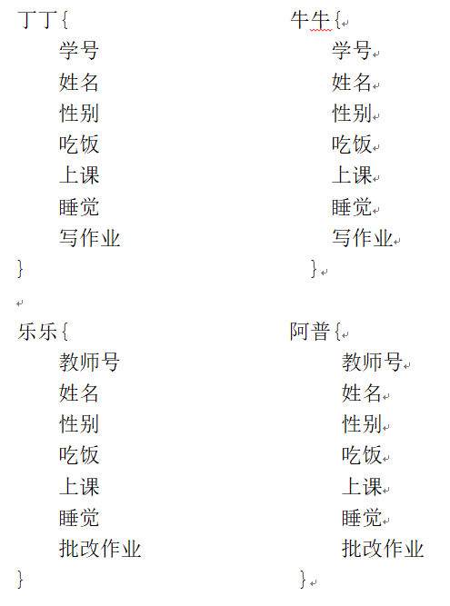
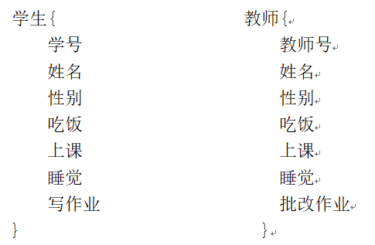
7.1 面向对象思想
解决命名冲突

Slide 9



7.1 面向对象思想
1.封装
如果将外界对学生类和教师类的内部属性的访问添加限制，只允许通过类所提供的对外接口方法访问，那么，这样既可以实现对“对象”属性数据的保护，又可以提高整个软件系统的可维护性。只要对外接口方法不变，任何封装在“对象”内部的改变都不会对软件系统的其他部分造成影响。
封装性隐藏了对象的属性和实现细节，仅仅通过对外接口函数提供访问方式，从而隔离了类内部的具体变化，提高代码的复用性和安全性；
2.继承
虽然学生类和教师类是两个不同的类，但是他们包含了类似的功能，如“吃饭”、“睡觉”、“上课”等，还有部分重复的代码，这些类似功能都是“人”所共同拥有的功能，所以可以将这些共同功能提取出来，形成一个新的类——“人”，学生类和教师都是“人”，所以学生类和教师类就可以通过继承直接使用“人”类提供这些功能，而不需要重复编码。
继承性可以从被继承的类中获得一些属性和方法，提高代码的复用性。
3.多态
教师类和学生类都需要具有“上课”这一功能，但是他们所完成这个功能的基本操作却不尽相同，教师的上课是指讲课，而学生的上课是指听课，所以同样是“上课”，针对不同的“对象”，应该有不同的操作。
多态性使得父类的引用指向子类的对象，提高了程序的扩展性。

Slide 10
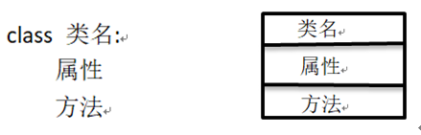
7.2.1 初识类
语法格式
类名需要符合有效的标识符规则，一般由一个或多个单词组成，并且Python约定类名的首字母大写。
一个类包含两种成员：属性和方法。
属性定义一般为变量的定义，主要用来定义类的数据域；
方法定义一般为函数的定义，主要用来定义对数据的操作。
类的方法的定义
类的方法与普通函数类似也可以使用def关键字来定义，但是与普通函数的主要区别在于类的方法必须显示地声明一个参数——self，并且该参数必须位于参数列表的开头。self代表类的对象本身，可以用来引用对象的属性和方法。
def 方法名(self [,形参列表])
方法体
类的方法调用
实参列表就是指用户传入的实际参数，其个数和顺序，需要与形参列表保持一致
对象名.对象方法名([实参列表])

Slide 11
7.2.1 类的定义
语法格式
class 类名:
属性定义
def 方法1(self, 参数列表):
pass
def 方法2(self, 参数列表):
pass
Python使用class关键字定义类，class关键字后是一个空格，然后是类名，接着是一个冒号，最后换行进行类的内部实现。Python约定类名的首字母大写，这是为了和函数名区分开。当然这不是必须的，也可以按照自己的习惯命名类，但是为了在团队开发时保持风格一致，建议大家遵循这个约定。方法的定义格式和之前的函数定义几乎一样，区别在于第一个参数必须是self
示例
class Dog:
"""这是一个狗类""“
def eat(self):
print("小狗爱吃骨头")
def drink(self):
print("小狗在喝水")
创建了一个Dog类，具有吃和喝的功能

Slide 12
7.2.1 初识类
示例
class Employee:
"""所有员工的基类"""
empCount = 0
def displayCount(self):
print(self.empCount)
class Employee:
"""员工类"""
pass
类中也可以存放与类相关的帮助信息，一般出现在类的第一行，前后用3个双引号引起来即可，也可以不写。如果在定义类时没有想好类的具体功能，也可以在类体中使用pass语句代替。

Slide 13
7.2.2 初识对象
内置函数isinstance()
在Python中，可以使用内置函数isinstance()来测试一个对象是否为某个类的实例。如果是，则返回True，否则返回False。
>>> isinstance(emp, Employee)
>>> True
>>> isinstance(emp, str)
>>> False
语法格式
对象名 = 类名（[实参列表]）
示例
del关键字
>>> emp = Employee()
对象创建后，如果不再使用，则可以使用del关键字删除对象，显示地释放对象空间，删除后将无法使用该对象。如果继续使用，则会发生错误“NameError: name ‘emp’ is not defined”，如删除emp对象，代码如下：
>>> del emp
emp是一个引用变量，Employee类实例化后，将其对象赋值给emp。可以通过该对象的引用变量访问其属性和方法。在此强调一个概念——引用，在Python中，引用和其他面向对象编程语言中的引用意思相同，都是表示一个内存地址。

Slide 14
7.2.2 创建对象
语法格式
注意
当一个类定义完成之后，要使用这个类来创建对象，而且可以通过”对象名.成员”访问数据成员和成员方法。
语法格式如下：
对象变量 = 类名（）
在此强调一个概念——引用，在Python中，引用和其他面向对象编程语言中的引用意思相同，表示的是一个内存地址。
问题
示例
jack = Dog()
jack.drink()
jack.eat()
那么，tom和jack是同一个对象吗？
创建一个狗对象，并调用其中的方法，代码如下：
tom = Dog()
tom.drink()
tom.eat()

Slide 15
7.2.3 修改属性
对象添加属性
注意
给创建的两个小狗添加name属性
通过这种方式添加属性会造成属性多时，代码行多，代码累赘。
示例
tom. Name=‘Tom’
jack.Name=‘Jack’

Slide 16
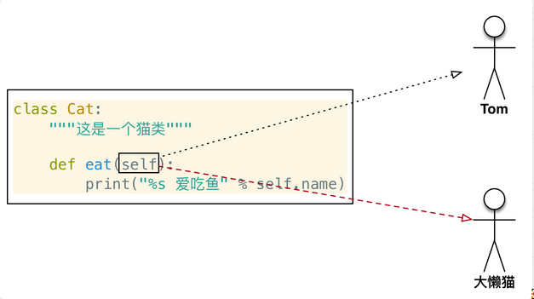
7.2.3 self参数
概念
由哪一个对象调用的方法，方法内的self表示的就是哪一个对象的引用。在类封装的方法内部，self就表示当前调用方法的对象自身，调用方法时，不需要传递参数给self。在方法内部，可以通过self访问对象的属性，也可以通过“self.”的形式调用其它的对象方法。
示例
class Cat:
def eat(self):
print("%s 爱吃鱼" % self.name)
tom = Cat()
tom.name = "Tom"
tom.eat()
lazy_cat = Cat()
lazy_cat.name = "大懒猫"
lazy_cat.eat()
例如：把类比做图纸，由类创建的对象是可以入住的房子，一张图纸可以设计出很多房子，但它们的主人不同。每人只能回自己的房子，self相当于每个房子的门牌号，有了这个号码，就可以找到自己的房子。
在类的方法内部通过“self.”访问对象的属性和方法，在类的外部，通过“对象名.”访问对象的属性和方法。

Slide 17
7.2.3 self参数
示例
class Cat:
def eat(self):
print("%s 爱吃鱼" % self.name)
tom = Cat()
tom.eat()
tom.name = "Tom"
运行结果：
Traceback (most recent call last):
File "H:/python/8/1.1.py", line 5, in <module>
tom.eat()
File "H:/python/8/1.1.py", line 3, in eat
print("%s 爱吃鱼" % self.name)
AttributeError: 'Cat' object has no attribute 'name'
例如：把类比做图纸，由类创建的对象是可以入住的房子，一张图纸可以设计出很多房子，但它们的主人不同。每人只能回自己的房子，self相当于每个房子的门牌号，有了这个号码，就可以找到自己的房子。
所以实际编程时不在类的外部给属性复制，因为运行时没有找到属性会报错。

Slide 18
7.2.4 初始化方法
示例
概念
class Dog:
"""这是一个狗类"""
def __init__(self):
print("这是一个初始化方法")
tom = Dog()
对象应该包含哪些属性，应该封装在类的内部。
属性封装在类内部并且在类内部初始化需要用__init__方法。
当使用类名()创建对象时，会自动执行以下操作：
（1）为对象在内存中分配空间——创建对象
（2）为对象的属性设置初值——调用初始化方法
这里的初始化方法就是__init__方法，它是对象的内置方法，专门用来定义一个类具有哪些属性的。
运行结果：
这是一个初始化方法
由此可见，当创建对象时会自动调用__init__方法，接下来就可以在该方法内部使用self.属性名=属性值为属性赋初始值。

Slide 19
7.2.4 初始化方法
示例
当前类创建的所有对象的name属性的值是相同的，如果希望对象有不同的属性值：
1、把想要设置的属性值定义成__init__（）方法的参数；
2、在方法内部使用“self.属性=形参”的形式接受外部传递的实参；
3、创建对象时，使用类名（参数1，参数2，…参数n）的形式。
class Dog:
"""这是一个狗类"""
def __init__(self):
print("这是一个初始化方法")
# 定义用Dog类创建的狗对象都有一个 name 的属性
self.name = 'Tom‘
def eat(self):
print("%s 爱吃骨头" % self.name)
# 使用类名()创建对象的时候，会自动调用初始化方法 __init__
tom = Dog()
tom.eat()
运行结果：
这是一个初始化方法
Tom 爱吃骨头

Slide 20
7.2.4 初始化方法
示例
class Dog:
"""这是一个狗类"""
def __init__(self, name):
print("这是一个初始化方法")
# 定义用Dog类创建的狗对象都有一个 name 的属性
self.name = name
def eat(self):
print("%s 爱吃骨头" % self.name)
# 使用类名()创建对象的时候，会自动调用初始化方法 __init__
tom = Dog('Tom')
tom.eat()
jack = Dog('jack')
jack.eat()
运行结果：
这是一个初始化方法
Tom 爱吃骨头
这是一个初始化方法
jack 爱吃骨头

Slide 21
7.2.5 析构方法
概念
示例
Python提供了一个析构器，叫做__del__方法，当对象将要被销毁的时候，这个方法就会被调用，用来释放对象占用的资源。如果程序没有显式定义该方法，Python将会提供一个默认的析构方法进行必要的清理工作。
注意：只有当对对象的所有引用都不存在时，才会把对象从内存销毁，此时调用__del__方法。
>>> class DelDemo:
def __init__(self):
print("__init__方法被调用了！")
def __del__(self):
print("__del__方法被调用了！")
>>> d1 = DelDemo()
__init__方法被调用了！
>>> d2 = d1
>>> d3 = d2
>>> del d1
>>> del d2
>>> del d3
__del__方法被调用了！

Slide 22
7.2.3 访问成员
示例
>>> print(emp.empCount)
0
>>> emp.displayCount()
0
>>> emp.empCount = 10
>>> emp.displayCount()
10
语法格式
对象名.成员名
“.”（圆点）是成员运算符，用于指定访问对象的某个成员。对象可以访问的成员包括属性和方法。
对象中的属性也可以使用del关键字删除，如删除对象emp中的empCount属性
>>> emp.empCount = 10
>>> emp.displayCount()
10
>>> del emp.empCount
>>> emp.displayCount()
0

Slide 23
7.2.3 访问成员
class TV:
channel = 1 # 默认频道是1
volume_level = 1 # 默认音量等级是1
on = False # 电视机默认是关闭状态
def turn_on(self):
"""打开电视机"""
self.on = True
def turn_off(self):
"""关闭电视机"""
self.on = False
def set_channel(self, new_channel):
"""转换频道"""
if self.on and 120 >= new_channel >= 1:
self.channel = new_channel
def set_volume(self, new_volume_level):
"""调节音量"""
if self.on and 7 >= new_volume_level >= 1:
self.volume_level = new_volume_level
示例
定义一个电视机的类，每台电视机都是一个对象，每个对象都有状态（当前频道、当前音量、电源开或关）以及动作（转换频道、调节音量、开启/关闭）
tv1 = TV()
tv1.turn_on()
tv1.set_channel(30)
tv1.set_volume(3)
tv2 = TV()
tv2.turn_on()
tv2.set_channel(10)
tv2.set_volume(5)
txt = "tv1's channel is {} and volume level is {}"
print(txt.format(tv1.channel, tv1.volume_level))
txt = "tv2's channel is {} and volume level is {}"
print(txt.format(tv2.channel, tv2.volume_level))

Slide 24
7.2.4 self参数
概念
运行结果：
类的所有实例方法都必须至少有一个名为self的参数，并且必须是方法的第一个形参（如果有多个形参的话）。
self代表要创建的对象本身。当某个对象调用方法的时候，Python解释器会把这个对象作为第一个参数传给self，开发者只需要传递后面的参数即可。
<__main__.Test object at 0x033A8250>
<class '__main__.Test'>
<__main__.Test object at 0x033A8250>
<class '__main__.Test'>
示例
示例
class Test:
def prt(this):
print(this)
print(this.__class__)
t = Test()
t.prt()
class Test:
def prt(self):
print(self)
print(self.__class__)
t = Test()
t.prt()
Test.prt(t)

Slide 25
7.2.4 self参数
概念
运行结果：
类的所有实例方法都必须至少有一个名为self的参数，并且必须是方法的第一个形参（如果有多个形参的话）。
self代表要创建的对象本身。当某个对象调用方法的时候，Python解释器会把这个对象作为第一个参数传给self，开发者只需要传递后面的参数即可。
<__main__.Test object at 0x033A8250>
<class '__main__.Test'>
<__main__.Test object at 0x033A8250>
<class '__main__.Test'>
示例
示例
class Test:
def prt(this):
print(this)
print(this.__class__)
t = Test()
t.prt()
class Test:
def prt(self):
print(self)
print(self.__class__)
t = Test()
t.prt()
Test.prt(t)

Slide 26
7.2.4 self参数
运行结果：
示例：定义圆
circle area is 3.14
class Circle:
radius = 1.0 # 类变量
def get_area(self): #用来计算圆的面积
return 3.14*self.radius*self.radius
def print_circle(self): # 输出圆的面积
txt = "circle area is {}"
print(txt.format(self.get_area()))
circle = Circle()
Circle.print_circle(circle) # circle.print_circle()

Slide 27
7.2.5 构造方法和析构方法
示例
class Circle:
def __init__(self, new_radius):
self.radius = new_radius
def get_area(self):
return 3.14*self.radius*self.radius
def print_circle(self):
txt = "circle's radius is {} and area is {}"
print(txt.format(self.radius, self.get_area()))
circle1 = Circle(2.0) # 创建半径为2.0的圆对象
circle1.print_circle()
circle2 = Circle(3.0) # 创建半径为3.0的圆对象
circle2.print_circle()
构造方法概念
当使用类名()创建对象时，会自动执行以下操作：
（1）为对象在内存中分配空间——创建对象
（2）为对象的属性设置初值——调用构造方法__init__()
这里需要注意的是，构造方法本身是可以完成任何动作的，只是一般约定设计构造方法是为了完成初始化动作，例如初始化对象的数据域。
运行结果
circle's radius is 2.0 and area is 12.56
circle's radius is 3.0 and area is 28.259999999999998

Slide 28
7.2.5 构造方法和析构方法
示例
class Circle:
def __init__(self, new_radius):
self.radius = new_radius
def get_area(self):
return 3.14*self.radius*self.radius
def print_circle(self):
txt = "circle's radius is {} and area is {}"
print(txt.format(self.radius, self.get_area()))
def __del__(self):
print("----------del----------")
print(self.__class__.__name__)
circle1 = Circle(2.0)
circle1.print_circle()
del circle1 # 删除对象，释放资源
circle2 = Circle(3.0)
circle2.print_circle()
del circle2 # 删除对象，释放资源
析构方法概念
在Python内部，拥有一个引用计数器，即一个内部跟踪变量，用来跟踪和回收垃圾。
当对象被创建时，Python会自动创建一个引用计数，当这个对象不再需要时，这个对象的引用计数将变为0，Python解释器将在适当的时机将所有引用计数为0的对象进行垃圾回收，释放内存空间，需要注意的是这个回收不是“立即”执行的。当需要立即释放这些不再使用的对象所占用的资源时，Python也提供一种方法，就是调用另一个方法__del__()（两个下划线开头和两个下划线结尾）来删除对象，该方法称为析构方法，
析构方法主要用来释放对象占用的空间和非托管资源（如打开的文件、网络链接等）。
运行结果
circle's radius is 2.0 and area is 12.56
----------del----------
Circle
circle's radius is 3.0 and area is 28.259999999999998
----------del----------
Circle

Slide 29
7.2.5 构造方法和析构方法
代码
示例
class Fan:
def __init__(self, speed, on, radius, color):
self.speed = speed # 风扇的速度只能有3个等级1、2、3
self.on = on # 风扇是否打开
self.radius = radius # 风扇的半径
self.color = color # 风扇的颜色
def print_fan(self):
"""输出风扇信息"""
if self.on:
txt = "fan's speed is {}, color is {} and radius is {}"
print_str = txt.format(self.speed, self.color, self.radius)
else:
txt = "fan is off and it's color is {} and radius is {}"
print_str = txt.format(self.color, self.radius)
print(print_str)
fan1 = Fan(3, True, 10, "yellow") # 创建Fan对象
fan2 = Fan(2, False, 5, "blue") # 创建Fan对象
fan1.print_fan()
fan2.print_fan()
设计一个风扇Fan类，风扇拥有的属性有风扇的速度、风扇的半径、风扇的颜色以及是否打开风扇。其中风扇的速度只能有3个等级1、2、3。需要为风扇提供一个打印方法print_fan()，如果风扇是打开的，那么该方法返回风扇的速度、颜色和半径组合而成的字符串。如果风扇没有打开，该方法就会返回一个“fan is off”和风扇的颜色及半径组合成的字符串。
运行结果
fan's speed is 3, color is yellow and radius is 10
fan is off and it's color is blue and radius is 5

Slide 30
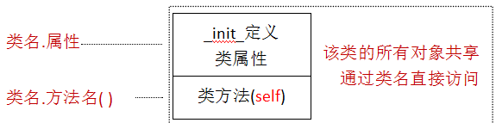
7.3.1 类属性和实例属性
示例
class Circle:
radius = 1.0 # 用来保存填充色，类属性
fill = "red" # 用来保存圆的半径，类属性
def __init__(self):
Circle.radius = 3.0
circle = Circle()
print(circle.fill)
print(Circle.fill)
print(Circle.radius)
print(circle.radius)
Circle.radius = 10.0
print(circle.radius)
print(Circle.radius)
类属性
如果属性是定义在类内，并且在各成员方法之外的属性称为类属性。
类属性属于整个类，用于在所有对象之间共享数据，所以一般将对象所共有的属性定义为类属性。在类内部使用类名.类属性名来调用，外部则既可以使用类名.类属性名访问，又可以使用对象名.类属性名来访问
类变量名 = 初始值 # 初始化类属性
类名.类变量名 = 值 # 修改类属性的值
类名.类变量名 # 访问类属性的值
运行结果
red
red
3.0
3.0
10.0
10.0

Slide 31
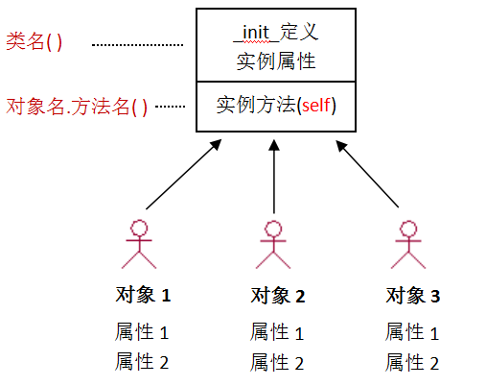
7.3.1 类属性和实例属性
示例
class Circle:
radius = 1.0
def __init__(self, radius, x, y):
Circle.radius = radius # 为圆的半径初始化
self.x = x # 定义圆心的横坐标，增加了一个实例属性
self.y = y # 定义圆心的纵坐标，增加了一个实例属性
circle = Circle(2.0,0,0)
print(Circle.radius)
print(circle.radius)
print(circle.x)
Circle.radius = 10.0 #修改类属性radius的值
print(circle.radius)
print(Circle.radius)
circle.radius = 20.0
print(circle.radius)
print(Circle.radius)
circle.x = 1.0
print(circle.x)
实例属性
实例属性一般为某个对象独有，作用范围为当前对象，内部调用时使用self.实例属性名，外部调用使用对象名.实例属性名。实例属性通常在构造方法__init__()方法中进行初始化。其访问和赋值的语法格式如下：
self.实例属性名 = 值 # 类内部修改实例属性的值
self.实例属性名 # 类内部访问实例属性的值
对象名.实例属性名 = 值 # 类外部修改实例属性的值
对象名.实例属性名 # 类外部访问实例属性的值
运行结果
2.0
2.0
0
10.0
10.0
20.0
10.0
1.0

Slide 32
7.3.2 实例方法、类方法和静态方法
实例方法
通常情况下，在类中定义的方法默认都是实例方法，也就是前面所定义的所有类中的方法都是实例方法，包括构造方法和析构方法。
类方法
类方法与实例方法相似，它也最少需要包含一个表示类本身的参数，为了区分，通常将其命名为“cls”，并且该参数只能作为第一个参数，在调用类方法时，也无需显示的为cls传递参数。
@classmethod
def 类方法名(cls):
pass
类方法需要用修饰器@classmethod来标识。一般来说，由哪一个类调用该类方法，方法内的cls就是哪一个类的引用。在方法内部，可以通过“cls.”访问类的属性，也可以通过“cls.”调用其他的类方法。
类方法的调用方法有两种，格式如下：
类名.类方法名([实参列表])
对象名.类方法名([实参列表])
但是为了和实例方法更好的区分，类方法推荐使用类名.类方法名进行调用，不推荐使用对象名.类方法名来调用。
静态方法
静态方法与类的实例对象无关，和Python中普通函数的区别是，静态方法定义在类这个空间中，而函数定义在程序所在的空间中，二者所属不同。
静态方法中不能直接访问属于对象的成员，只能访问属于类的成员。静态方法的语法格式如下：
@staticmethod
def 静态方法名([形参列表]):
pass
调用静态方法的方法也有两种，都可以通过类名和对象名调用，其语法格式如下：
类名.静态方法名([实参列表])
对象名.静态方法名([实参列表])

Slide 33
7.3.2 实例方法、类方法和静态方法
类方法示例
静态方法示例
class ObjectNum:
num = 0
@classmethod
def add_num(cls):
cls.num = cls.num + 1
@classmethod
def get_num(cls):
return cls.num
o = ObjectNum()
print(o.get_num())
print(ObjectNum.get_num())
o.add_num()
print(o.get_num())
print(ObjectNum.get_num())
ObjectNum.add_num()
print(o.get_num())
print(ObjectNum.get_num())
class ObjectNum:
num = 0
@staticmethod
def add_num():
ObjectNum.num = ObjectNum.num + 1
@staticmethod
def get_num():
return ObjectNum.num
o = ObjectNum()
print(o.get_num())
print(ObjectNum.get_num())
o.add_num()
print(o.get_num())
print(ObjectNum.get_num())
ObjectNum.add_num()
print(o.get_num())
print(ObjectNum.get_num())
运行结果
0
0
1
1
2
2

Slide 34
7.3.2 实例方法、类方法和静态方法
class ObjectNum:
num = 1 # 类属性
def __init__(self):
self.instance_num = 2 # 实例属性
def instance_print(self):
print("instance method")
@classmethod
def class_print(cls):
print("class method")
@staticmethod
def static_print():
print("static method")
def test_print(self):
print(self.instance_num) # 输出2
print(ObjectNum.num) # 输出1
self.instance_print() # 输出"instance method"
ObjectNum.class_print() # 输出"class method"
ObjectNum.static_print() # 输出"static method"
o = ObjectNum()
o.test_print()
在实例方法中访问类属性、实例属性，调用实例方法、类方法和静态方法。

Slide 35
7.3.2 实例方法、类方法和静态方法
class ObjectNum:
num = 1 # 类属性
def __init__(self):
self.instance_num = 2 # 实例属性
def instance_print(self):
print("instance method")
@classmethod
def class_print(cls):
print("class method")
@staticmethod
def static_print():
print("static method")
@classmethod
def test_print(cls):
print(instance_num) # 无法访问
print(cls.num)
instance_print() # 无法访问
ObjectNum.class_print()
ObjectNum.static_print()
ObjectNum.test_print()
在类方法中访问类属性、实例属性，调用实例方法、静态方法

Slide 36
7.3.2 实例方法、类方法和静态方法
class ObjectNum:
num = 1 # 类属性
def __init__(self):
self.instance_num = 2 # 实例属性
def instance_print(self):
print("instance method")
@classmethod
def class_print(cls):
print("class method")
@staticmethod
def static_print():
print("static method")
@staticmethod
def test_print():
print(ObjectNum.instance_num) # 无法访问
print(ObjectNum.num)
instance_print() # 无法访问
ObjectNum.class_print()
ObjectNum.static_print()
ObjectNum.test_print())
在静态方法中访问实例属性和类属性，调用实例方法、类方法和静态方法

Slide 37
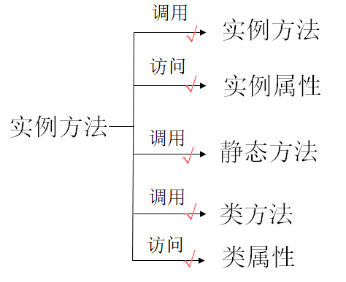
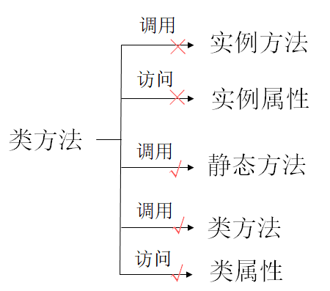
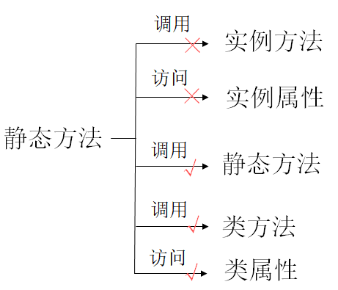
7.3.2 实例方法、类方法和静态方法

Slide 38
7.3.3 类成员的保护和访问机制
类成员的保护和访问机制概念
Python并没与对私有成员和受保护成员提供严格的访问保护机制，在定义类的属性时，可以通过命名方式进行区分。
（1）如果属性名是以一个下划线开头，那么该属性为受保护属性，如_num；
（2）如果属性名是以两个下划线开头，并以两个下划线结束，那么该属性为特殊属性，如__name__；
（3）如果属性名是以两个下划线开头，但是不以两个下划线结束，那么该属性为私有属性，如__num；
（4）其他符合命名规则的属性都是公有属性。如num。
在Python中，根据访问限制的不同，类中的属性可以分为公有属性、私有属性和受保护属性。
公有属性指的是可以在类外部通过对象直接访问的属性；
私有属性指的是只能在类方法中才可以访问和操作的属性，在类外是不能直接访问的；
受保护属性指的是在所在类及子类中可以直接访问，非子类的类外不能直接访问。

Slide 39
7.3.3 类成员的保护和访问机制
代码
示例
class Student:
def __init__(self, age, name, sno):
self._age = age
self.__name = name
self.sno = sno
stu = Student(20, "lisi", "123456")
print(stu.sno) # 输出"123456"
print(stu._age) # 输出"20"
print(stu.__name) # 提示错误
定义Student类，为Student类定义私有属性__name、受保护属性_age和公有属性sno，用来保存学生的姓名、年龄和学号。
运行结果
123456
20
Traceback (most recent call last):
File "D:\apple\课程\python\例题\7.13.py", line 11, in <module>
print(stu.__name) #提示错误
AttributeError: 'Student' object has no attribute '__name'

Slide 40
7.3.3 类成员的保护和访问机制
class Student:
def __init__(self, age, name, sno):
self._age = age
self.__name = name
self.sno = sno
stu = Student(20, "lisi", "123456")
print(stu.sno) # 输出"123456"
print(stu._age) # 输出"20"
print(stu.__name) # 提示错误
示例
定义Student类，为Student类定义私有属性__name、受保护属性_age和公有属性sno，用来保存学生的姓名、年龄和学号。
class Student:
def __init__(self, age, name, sno):
self._age = age
self.__name = name
self.sno = sno
def get_name(self):
return self.__name
def set_name(self, name):
self.__name = name
stu = Student(20, "lisi", "123456")
print(stu.sno)
print(stu._age)
print(stu.get_name())
运行结果
123456
20
Traceback (most recent call last):
File "D:\apple\课程\python\例题\7.13.py", line 11, in <module>
print(stu.__name) #提示错误
AttributeError: 'Student' object has no attribute '__name'

Slide 41
7.3.3 类成员的保护和访问机制
class Student:
def __init__(self, age, name, sno):
if self.__is_valid_student(sno):
self.sno = sno
self._age = age
self.__name = name
def get_name(self):
return self.__name
def set_name(self, name):
self.__name = name
def __is_valid_student(self, sno):
if len(sno) == 6:
return True
else:
return False
stu = Student(20, "lisi", "123456")
print(stu.sno) # 输出“123456”
print(stu._age) # 输出“20”
print(stu.get_name()) # 输出“lisi”
print(stu.__is_valid_student("234")) # 提示出错
示例
添加私有方法__is_valid_student()用来判断学生学号是否有效
运行结果
123456
20
lisi
Traceback (most recent call last):
File "D:\apple\课程\python\例题\7.14.py", line 25, in <module>
print(stu.__is_valid_student("234")) # 提示出错
AttributeError: 'Student' object has no attribute '__is_valid_student'

Slide 42
7.3.3 类的特殊成员
类的特殊属性
属性 | 含义
__name__ | 类、函数、方法等效的名字。即名称
__module__ | 类定义所在的模块名称
__class__ | 对象或类所属的类
__bases__ | 类的基类(父类)的元组，顺序为他们在基类列表中出现的顺序
__doc__ | 类、函数的文档字符串，如果没有定义则为None
__mro__ | 类的mro,class.mro()返回的结果都保存在__mro__中。C3算法帮忙保证类的mro唯一性
__dict__ | 类或实例的属性，可写的字典

Slide 43
7.3.3 类的特殊成员
示例
运行结果
class A:
"""这是一个测试类的特殊属性的类"""
pass
a = A()
print("----------name------------")
print(A.__name__)
print("---------class-----------")
print(A.__class__)
print("----------module-----------")
print(A.__module__)
print("----------bases-----------")
print(A.__bases__)
print("----------doc-----------")
print(A.__doc__)
print("----------mro----------")
print(A.__mro__)
print("---------dict-----------")
print(A.__dict__)
----------name------------
A
---------class-----------
<class 'type'>
----------module-----------
__main__
----------bases-----------
(<class 'object'>,)
----------doc-----------
这是一个测试类的特殊属性的类
----------mro----------
(<class '__main__.A'>, <class 'object'>)
---------dict-----------
{'__module__': '__main__', '__doc__': '这是一个测试类的特殊属性的类', '__dict__': <attribute '__dict__' of 'A' objects>, '__weakref__': <attribute '__weakref__' of 'A' objects>}

Slide 44
7.3.3 类的特殊成员
类的特殊方法
属性 | 含义
__new__() | 一个静态方法，用于根据类型创建实例。Python在调用__new__()方法获得实例后，会调用这个实例的__init__()方法，然后将最初传给__new__()方法参数都传给__init__()方法
__init__() | 一个实例方法，用来在实例创建完成后进行必要的初始化。
__del__() | 在垃圾回收之前，Python会调用这个对象的__del__()方法完成一些终止化工作。
__repr__() | 返回一个对应对象的详尽的、准确的、无歧义的描述字符串
__str__() | 返回一个对应对象的简洁的描述字符串
__getattribute__() | 访问存在的属性
__getattr__() | 访问不存在的属性时调用，用来做异常处理。
__setattr__() | 设置属性
__delattr__() | 删除属性
__contains__() | 与成员测试运算符in对应
__radd__()、__rsub__ | 反射加法、反射减法，一般与普通加法和减法具有相同的功能，但操作数的位置或顺序相反，很多其他运算符也有与之对应的反射运算符
__abs__() | 与内置函数abs()对应
__bool__() | 与内置函数bool()对应，要求该方法必须返回True或False
__bytes__() | 与内置函数bytes()对应
__complex__() | 与内置函数complex()对应，要求该方法必须返回复数
__dir__() | 与内置函数dir()对应
__divmod__() | 与内置函数divmod()对应
__float__() | 与内置函数float()对应，要求该该方法必须返回实数
__hash__() | 与内置函数hash()对应
__int__() | 与内置函数int()对应，要求该方法必须返回整数
__len__() | 与内置函数len()对应
__next__() | 与内置函数next()对应
__reduce__() | 提供对reduce()函数的支持
__reversed__() | 与内置函数reversed()对应
__round__() | 对内置函数round()对应

Slide 45
7.3.3 类的特殊成员
示例代码
运行结果
class A:
def __new__(cls, *args, **kargs):
instance = object.__new__(cls, *args, **kargs)
print("{} in new method.".format(instance))
return instance
def __init__(self):
print("{} in init method.".format(self))
a = A()
<__main__.A object at 0x03926088> in new method.
<__main__.A object at 0x03926088> in init method.

Slide 46
7.3.3 类的特殊成员
示例
运行结果
class A:
def __init__(self, name):
self.name = name
def __str__(self):
return "str: {}".format(self.name)
def __repr__(self):
return "repr: {}".format(self.name)
a = A("lisi")
print(a)
str: lisi

Slide 47
7.3.3 类的特殊成员
a = A("Li")
print(a.name)
print(a.num)
a.num = 20
print(a.num)
delattr(a, "num")
print(a.num)
运行结果
class A:
def __init__(self, name):
self.name = name
def __setattr__(self, key, value):
object.__setattr__(self, key, value)
def __getattribute__(self, item):
print("------getattribute-------")
return object.__getattribute__(self, item)
def __getattr__(self, item):
try:
print("--------getattr-------")
return object.__getattribute__(self, item)
except:
return "Not find attribute: {}".format(item)
def __delattr__(self, item):
object.__delattr__(item)
运行结果
------getattribute-------
Li
------getattribute-------
--------getattr-------
Not find attribute: num
------getattribute-------
20
Traceback (most recent call last):
File "D:\apple\课程\python\例题\7.18.py", line 28, in <module>
delattr(a, "num")
File "D:\apple\课程\python\例题\7.18.py", line 20, in __delattr__
object.__delattr__(item)
TypeError: expected 1 argument, got 0

Slide 48
7.3.3 类的特殊成员
特殊运算符重载
属性 | 含义 | 案例
__add__() | 加法运算 | 对象加法：x+y
__sub__() | 减法运算 | 对象减法：x-y
__mul__() | 乘法运算 | 对象乘法：x*y
__div__() | 除法运算 | 对象除法：x/y
__mod__() | 取余运算 | 对象取余：x%y
__eq__()、 __ne__()、__lt__()、 __le__()、__gt__()、 __ge__() | ==，！=，<，<=，>，>= | x==y，x!=y，x<y，x<=y，x>y，x>=y
__getitem__() | 索引、分片 | x[i]，x[i:j]
__setitem__() | 索引赋值 | x[i]=值、x[i:j]=序列对象
__delitem__() | 删除索引 | del x[i]、del x[i:j]

Slide 49
7.3.3 类的特殊成员
运行结果
示例代码
class Complex:
def __init__(self, a, b):
self.a = a
self.b = b
def __str__(self):
return 'Complex: %d+%di' % (self.a, self.b)
def __add__(self, other):
return Complex(self.a + other.a, self.b + other.b)
def __sub__(self, other):
return Complex(self.a - other.a, self.b - other.b)
v1 = Complex(2, 10)
v2 = Complex(5, -2)
print(v1 + v2)
print(v1 - v2)
Complex: 7+8i
Complex: -3+12i

Slide 50
7.4.1 单一继承
__init__()
class A:
def __init__(self):
print("A的构造方法")
class B(A):
def __init__(self):
print("B的构造方法")
class C(A):
pass
a = A()
b = B()
c = C()
概念和语法
单一继承即一个子类只能有一个父类，而一个父类可以拥有多个子类。单一继承的语法格式如下：
class 子类名(父类名):
类体
子类名后面的括号中的参数用来指定需要继承的父类的类名，如果在定义类时未指定父类，则默认父类为object。
子类可以继承父类中所有可访问的属性和方法
运行结果
A的构造方法
B的构造方法
A的构造方法

Slide 51
7.4.1 单一继承
__init__()
class A:
def __init__(self):
print("A的构造方法")
class B(A):
def __init__(self):
print("B的构造方法")
class C(A):
pass
a = A()
b = B()
c = C()
class A:
def __init__(self, name):
self.name = name
print("A的构造方法")
print(self.name)
class B(A):
def __init__(self, name):
super().__init__(name)
print("B的构造方法")
print(self.name)
if __name__ == '__main__':
a = A("hi")
b = B("hello")
概念和语法
单一继承即一个子类只能有一个父类，而一个父类可以拥有多个子类。单一继承的语法格式如下：
class 子类名(父类名):
类体
子类名后面的括号中的参数用来指定需要继承的父类的类名，如果在定义类时未指定父类，则默认父类为object。
子类可以继承父类中所有可访问的属性和方法
运行结果
A的构造方法
B的构造方法
A的构造方法
A的构造方法
hi
A的构造方法
hello
B的构造方法
hello

Slide 52
7.4.1 单一继承
class GeometricObject:
"""定义一个几何类基类"""
def __init__(self, color, filled):
self.__color = color
self.__filled = filled
def get_color(self):
return self.__color
def set_color(self, color):
self.__color = color
def is_filled(self):
return self.__filled
def set_filled(self, filled):
self.__filled = filled
def print(self):
print("GeometricObject: color is {} and filled is {}".format(self.__color, self.__filled))
示例
几何对象有许多共同的特征和行为，如它们使用什么颜色绘制，是否可以填充等，所以定义一个通用的类GeometricObject，用来为所有的几何对象建模，这个类包括两个私有属性__color和__filled，用来存放几何对象的绘制颜色和是否填充，以及这些属性的获取和设置方法。除此之外，还为其添加了一个print()方法输出对象相关的字符串。

Slide 53
7.4.1 单一继承
class Circle(GeometricObject):
"""定义一个圆类，继承几何类"""
def __init__(self, radius, color, filled):
self.__radius = radius
self.set_color(color)
self.set_filled(filled)
def get_radius(self):
return self.__radius
def set_radius(self, radius):
self.__radius = radius
def get_area(self):
return 3.14 * self.__radius * self.__radius
def get_diameter(self):
return 2 * self.__radius
def get_perimeter(self):
return 2 * 3.14 * self.__radius
def print(self):
print("Circle: radius is {}, color is {} and filled is {}".format(self.__radius, self.get_color(), self.is_filled()))
示例
圆是一个特殊的几何图像，所以它和其他几何对象共享共同的属性和方法，因此定义一个类Circle，Circle是GeometricObject类的一种特殊类型，它们之间可以建立继承关系。

Slide 54
7.4.1 单一继承
class Rectangle(GeometricObject):
def __init__(self, width, height, color, filled):
self.__width = width
self.__height = height
self.set_filled(filled)
self.set_color(color)
def get_width(self):
return self.__width
def set_width(self, width):
self.__width = width
def get_height(self):
return self.__height
def set_height(self, height):
self.__height = height
def get_area(self):
return self.__height * self.__width
def get_perimeter(self):
return 2 * (self.__width + self.__height)
示例
矩形也是一种特殊的几何对象，同Circle一样，定义了Rectangle类用来描述矩形。

Slide 55
7.4.1 单一继承
circle = Circle(1, "red", True)
circle.print()
print("The color is {}".format(circle.get_color()))
print("The radius is {}".format(circle.get_radius()))
print("The area is {}".format(circle.get_area()))
print("The diameter is {}".format(circle.get_perimeter()))
rectangle = Rectangle(2, 4, "white", False)
rectangle.print()
print("The area is {}".format(rectangle.get_area()))
print("The diameter is {}".format(rectangle.get_perimeter()))
示例
运行结果
Circle: radius is 1, color is red and filled is True
The color is red
The radius is 1
The area is 3.14
The diameter is 6.28
GeometricObject: color is white and filled is False
The area is 8
The diameter is 12

Slide 56
7.4.1 单一继承
（1）一个子类会继承父类所有公共的功能属性和方法，并且子类通常比它的父类包含更多的信息和方法，对原来的父类不会产生任何影响。
（2）父类中的私有属性在子类中也是不可访问的，需要在父类中定义相应的公有的获取方法和设置方法，然后通过这些获取方法和设置方法访问或者修改它。
（3）子类和它的父类形成了“是一种（is-a）”关系，所以不要盲目地继承一个类。
（4）通过子类对象调用属性和方法时，优先调用子类的属性和方法，子类没有该方法和属性时，才会调用父类的属性和方法。
（5）如果子类不重写构造方法__init__()，实例化子类时，系统会自动调用父类定义的__init__()方法；如果子类重写了__init__()方法，实例化子类时，将不会调用父类已经定义的__init__()方法。如果子类需要继承父类的构造方法，可以使用super().__init__()显示调用父类的构造方法。
（6）继承具有传递性。如果C类是B类的子类，B类是A类的子类，那么C类既可以继承B类的所有公有属性和方法，也可以继承A类所有的公有属性和方法。
总结

Slide 57
7.4.2 多继承
示例
在现实生活中，很多对象既有A的特性，又有B的特性
Python是支持多继承的，多继承就是子类拥有多个父类，并且具有所有父类的属性和方法，多继承的语法格式如下：
class 子类名(父类名1, 父类名2...)
类体
类名后面的括号里的参数用来指定要继承的父类，当父类有多个时，使用逗号分隔。多个父类出现在括号中的顺序直接关系着继承的顺序。如果不同的父类中存在同名的方法，子类对象在调用该方法时并没有指定父类名时，Python解释器将按照定义时括号中的顺序从左向右依次搜索。如果在当前类中找到方法，则直接执行，不再搜索。如果没有找到，就查找下一个类中是否有对应的方法，如果找到最后一个类还没有找到方法，那么程序抛出异常。
class A:
name1 = "A"
class B(A):
name2 = "B"
class C(A):
name3 = "C"
class D(B, C):
name4 = "D“
d = D()
print(d.name1)
print(d.name2)
print(d.name3)
print(d.name4)
运行结果
A
B
C
D

Slide 58
7.4.2 多继承
class Father:
def play_pingpang(self): # 玩乒乓球
print("play pingpang")
def writing(self): # 写作
print("father can write")
class Mother:
def cooking(self): # 烹饪
print("cooking")
def writing(self): # 写作
print("mother can write")
class Son(Father, Mother):
def skating(self): # 滑冰
print("skating")
son = Son()
son.cooking()
son.play_pingpang()
son.skating()
son.writing()
示例
运行结果
cooking
play pingpang
skating
father can write

Slide 59
7.4.3 super()
class A:
def __init__(self, a):
print("A init")
self.a = a
class B(A):
def __init__(self, a, b):
print("B init")
super().__init__(a, "what")
self.b = b
class C(A):
def __init__(self, a, c):
print("C init")
super().__init__(a)
self.c = c
class D(B, C):
def __init__(self, a, b, c, d):
print("D init")
super().__init__(a, b)
super(B, self).__init__(a, c)
self.d = d
e = D("A", "B", "C", "D")
概念和语法
super()是可以避免直接使用父类的名字就可以调用父类方法的方法，super()方法的语法格式是：
super(type[, object-or-type])
其中type是类，object-or-type一般是self，super()方法返回一个委托类type的父类或者其兄弟类方法调用的代理对象。
super()是super(type, object-or-type)的简写形式，是将当前的类传入type参数，将当前的实例对象传入object-or-type参数中，同时object-or-type必须是type的实例对象。该方法的返回值是代理类object-or-type所属类的MRO中，并且排在type之后的下一个类。比如有如下代码，其中类D是类B和类C的子类，类B和类C都是类A的子类，从A、B、C、D四个类中都定义了构造方法：
运行结果
D init
B init
C init
A init
C init
A init

Slide 60
7.4.4 抽象类
Python使用模块abc提供了定义抽象类的支撑能力。定义抽象类，首先需要导入抽象基类ABC和方法abstractmethod，然后抽象基类要求从ABC类或其子类派生，在抽象基类中定义的抽象方法和抽象属性前需要添加@abstractmethod修饰器。其语法格式如下：
from abc import ABCMeta, abstractmethod
class 抽象基类名(ABCMeta)
……
@abstractmethod
def 抽象方法名(self):
pass
……
概念和语法
在继承的层次关系中，从一个父类到子类，类就会变得更加明确，更加具体，而从子类到父类，类就会变得更加通用，更加的不明确。因此，设计类时应该确保父类包含子类的所有共同特性。当设计了一个非常抽象的类，以至于无法创建其对象时，这样的类就被称为抽象类。所以，抽象类也是一种类，它是一个特殊的类，它是一个只能被继承，不能被实例化的类。抽象类可以包括属性和方法。

Slide 61
7.4.4 抽象类
from abc import ABCMeta, abstractmethod
class GeometricObject(metaclass=ABCMeta):
"""定义一个几何类基类"""
def __init__(self, color, filled):
self.__color = color
self.__filled = filled
def get_color(self):
return self.__color
def set_color(self, color):
self.__color = color
def is_filled(self):
return self.__filled
def set_filled(self, filled):
self.__filled = filled
def print(self):
print("GeometricObject: color is {} and filled is {}".format(self.__color, self.__filled))
@abstractmethod
def get_area(self):
pass
@abstractmethod
def get_perimeter(self):
pass
示例

Slide 62
7.4.5 多态
代码
class Person:
def cook(self):
pass
class Father(Person):
def cook(self):
print("京酱肉丝")
class Mother(Person):
def cook(self):
print("炝炒白菜")
class Son(Father, Mother):
def cook(self):
print("大盘鸡")
def cooking(person):
person.cook()
son = Son()
cooking(son)
father = Father()
cooking(father)
mother = Mother()
cooking(mother)、
概念和语法
在Python中，多态是指不考虑对象的类型，直接使用对象。多态性是在继承关系中体现的，如父类中定义了某一个方法，而在不同的子类中均对该方法进行了重写，也就是该方法在不同的子类中拥有不同的表现和行为。所以不需要考虑某一对象具体是什么类型，只要它是父类的类型，那么就可以直接调用该方法。
案例
如果父亲的拿手菜是京酱肉丝，母亲的拿手菜是炝炒白菜，而儿子的拿手菜是大盘鸡。每天家里都需要有人做饭，不同的人做饭，就做不同的拿手菜。
运行结果
大盘鸡
京酱肉丝
炝炒白菜

Slide 63
7.5 面向对象应用案例
代码
案例
class Stack:
def __init__(self):
self.elements = [] # 初始化一个空栈
"""判断栈是否为空"""
def empty(self):
if len(self.elements) == 0:
return True
else:
return False
"""压栈"""
def push(self, value):
self.elements.append(value)
"""出栈"""
def pop(self):
if len(self.elements) == 0:
return False
else:
return self.elements.pop()
"""获取栈顶元素"""
def peek(self):
if self.elements:
return self.elements[-1]
else:
return False
"""获取栈的大小"""
def get_size(self):
return len(self.elements)
stack = Stack()
for i in range(10):
stack.push(i)
while not stack.empty():
print(str(stack.pop()) + " ")
设计一个类来对栈进行建模。
运行结果
9
8
7
6
5
4
3
2
1
0

Slide 64
7.5 面向对象应用案例
案例
操作步骤
利用Python解决家具放置问题。房子有户型、总面积和家具名称列表，新房子是没有任何家具的。现有家具有床、衣柜和餐桌，其中床占地面积为4平米，衣柜占地面积为2平米，餐桌占地面积为1.5平米。现需要将这三件家具摆放在新房中，摆放后，打印输出该房子的户型、总面积、剩余面积和所摆放的家具名称列表。
列出该问题中的名词表：房子、户型、总面积、家具列表、家具、床、衣柜、餐桌、剩余面积。其中户型、总面积、家具列表、剩余面积都是在描述房子的特征，床、衣柜、餐桌都是不同家具的名称，是具体的家具对象。
可以创建家具类和房子类，
家具类拥有属性名称__name和占地面积__area，
房子拥有属性户型__style、总面积__total_area、家具列表__furniture_list和剩余面积__remaining_area，并且房子中可以摆放家具，所以需要提供摆放家具的方法add_furniture()。

Slide 65
7.5 面向对象应用案例
class Book(Product):
"""商品书类"""
def __init__(self, name, price):
super().__init__(name, price)
class Bread(Product):
"""商品面包类"""
def __init__(self, name, price):
super().__init__(name, price)
class Fish(Product):
"""商品鱼类"""
def __init__(self, name, price):
super().__init__(name, price)
class ShoppingCart:
"""购物车类"""
__product_list = [] # 购物车中的商品列表
def add_product(self, product):
"""将商品放入购入车中"""
self.__product_list.append(product)
def drop_out_product(self, product):
"""将商品从购物车中删除"""
self.__product_list.remove(product)
def get_product_list(self):
return self.__product_list
class CashierDesk:
"""收银台类负责清算购物车中的商品价格"""
@staticmethod
def cleaning_product(product_list):
sum_price = 0
for product in product_list:
sum_price = sum_price + product.get_price()
return sum_price
class Product:
def __init__(self, name, price):
self.name = name # 产品名字
self.price = price # 产品价格
def get_name(self):
return self.name
def set_name(self, name):
self.name = name
def get_price(self):
return self.price
def set_price(self, price):
self.price = price
cashier_desk = CashierDesk() # 定义收银台
shoppingCart = ShoppingCart() # 定义购物车
toast = Bread("吐司面包", 15.5)
ink_fish = Fish("墨鱼", 201.54)
python_book = Book("Python程序设计", 34)
shoppingCart.add_product(toast) # 购买了吐司面包
shoppingCart.add_product(ink_fish) # 购买了墨鱼
shoppingCart.add_product(python_book) # 购买了Python程序设计书
shoppingCart.drop_out_product(ink_fish) # 将墨鱼放回，不再购买
amount = cashier_desk.cleaning_product(shoppingCart.get_product_list()) # 清算购物车
print(amount)

Slide 66
7.5 面向对象应用案例
操作步骤
案例
（1）通过分析上述需求，需要创建收银台类、购物车类和商品类，商品类又可以细分为鱼类、书类和面包类，由于鱼、书和面包都是一种商品，所以可以在鱼类、书类、面包类和商品类之间建立继承的关系。
（2）收银台类主要是以购物车中的商品列表为输入，计算商品的总价格，并输出，所以这里需要提供一个清算商品的方法cleaning_product()。
（3）购物车类主要负责添加商品和删除商品，所以需要一个商品列表来保存顾客需要购买的商品__product_list，并且提供三个方法：add_product()用于将商品加入到购物车中，drop_out_product()用于将商品从购物车中删除，get_product_list()用于获取购物车中商品列表的信息。
（4）商品类主要需要提供每个商品的价格和名称。
（5）假如顾客购买了一个“吐司面包”、一个“墨鱼”、一个“Python程序设计”，查看结账是否正确。
现在需要模拟超市购物收银系统，超市有鱼、面包、书等不同的商品，顾客可以将商品放入购物车，也可以从购物车中删除不需要购买的商品，购买商品结束后，可以到收银台结算货款。

Slide 67
7.5 面向对象应用案例
class House:
def __init__(self, style, area):
self.__furniture_list = [] # 新房没有家具
self.__style = style
self.__total_area = area
self.__remaining_area = area # 新房的剩余面积就是总面积
"""摆放家具"""
def add_furniture(self, furniture):
if self.__remaining_area > furniture.get_area():
self.__furniture_list.append(furniture.get_name())
self.__remaining_area -= furniture.get_area()
else:
print(furniture.get_name(), "家具面积太大，无法摆放")
def __str__(self):
return "户型：%s 总面积：%.2f 剩余面积：%.2f 家具%s"%(self.__style,self.__total_area,self.__remaining_area,self.__furniture_list)
class Furniture:
def __init__(self, name, area):
self.__name = name # 存放家具名称
self.__area = area # 存放家具占地面积
def get_area(self):
return self.__area
def get_name(self):
return self.__name
def __str__(self):
return "家具%s占地%.2f平米" %(self.__name, self.__area)
bed = Furniture("床", 3.6)
closet = Furniture("衣柜", 2)
table = Furniture("餐桌", 1.6)
house = House("一室一厅", 10)
print(house)
house.add_furniture(bed)
print(house)
house.add_furniture(closet)
print(house)
house.add_furniture(table)
print(house)
house.add_furniture(bed)
print(house)

